Slide 1
1.지난밤에 나 고요히 잠들어
2.우울하던 그 한밤도 꿈같이
3.큰 은혜로 주 영광을 나 이제

Slide 2
1.지난밤에 나 고요히 잠들어
2.우울하던 그 한밤도 꿈같이
3.큰 은혜로 주 영광을 나 이제

Slide 3
1.지난밤에 나 고요히 잠들어
2.우울하던 그 한밤도 꿈같이
3.큰 은혜로 주 영광을 나 이제

Slide 4
1.지난밤에 나 고요히 잠들어
2.우울하던 그 한밤도 꿈같이
3.큰 은혜로 주 영광을 나 이제

Slide 5
1.지난밤에 나 고요히 잠들어
2.우울하던 그 한밤도 꿈같이
3.큰 은혜로 주 영광을 나 이제

Slide 6
1.지난밤에 나 고요히 잠들어
2.우울하던 그 한밤도 꿈같이
3.큰 은혜로 주 영광을 나 이제

Slide 7
1.지난밤에 나 고요히 잠들어
2.우울하던 그 한밤도 꿈같이
3.큰 은혜로 주영광을 나 이제
1.Ye that have spent the silent
2.And as this gloomy night did
3.God grant us grace that

Slide 8
1.지난밤에 나 고요히 잠들어
2.우울하던 그 한밤도 꿈같이
3.큰 은혜로 주영광을 나 이제
1.Ye that have spent the silent
2.And as this gloomy night did
3.God grant us grace that

Slide 9
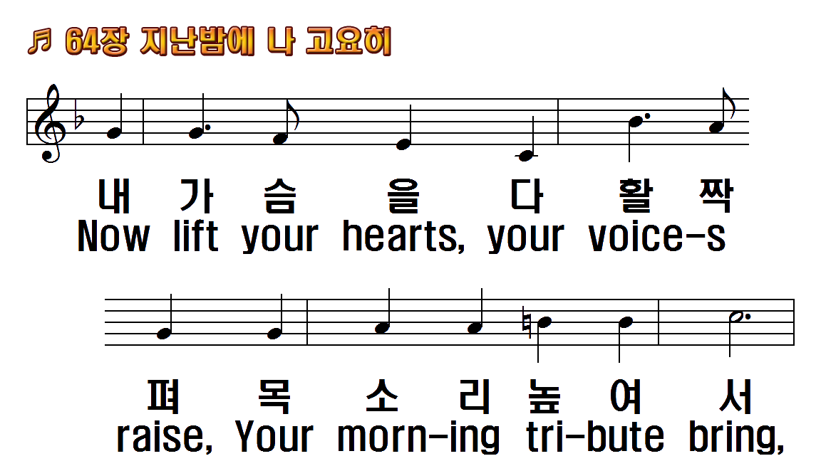
1.지난밤에 나 고요히 잠들어
2.우울하던 그 한밤도 꿈같이
3.큰 은혜로 주영광을 나 이제
1.Ye that have spent the silent
2.And as this gloomy night did
3.God grant us grace that

Slide 10
1.지난밤에 나 고요히 잠들어
2.우울하던 그 한밤도 꿈같이
3.큰 은혜로 주영광을 나 이제
1.Ye that have spent the silent
2.And as this gloomy night did
3.God grant us grace that

Slide 11
1.지난밤에 나 고요히 잠들어
2.우울하던 그 한밤도 꿈같이
3.큰 은혜로 주영광을 나 이제
1.Ye that have spent the silent
2.And as this gloomy night did
3.God grant us grace that

Slide 12
1.지난밤에 나 고요히 잠들어
2.우울하던 그 한밤도 꿈같이
3.큰 은혜로 주영광을 나 이제
1.Ye that have spent the silent
2.And as this gloomy night did
3.God grant us grace that

Slide 13
1.지난밤에 나 고요히 잠들어
2.우울하던 그 한밤도 꿈같이
3.큰 은혜로 주영광을 나 이제
1.Ye that have spent the silent
2.And as this gloomy night did
3.God grant us grace that

Slide 14
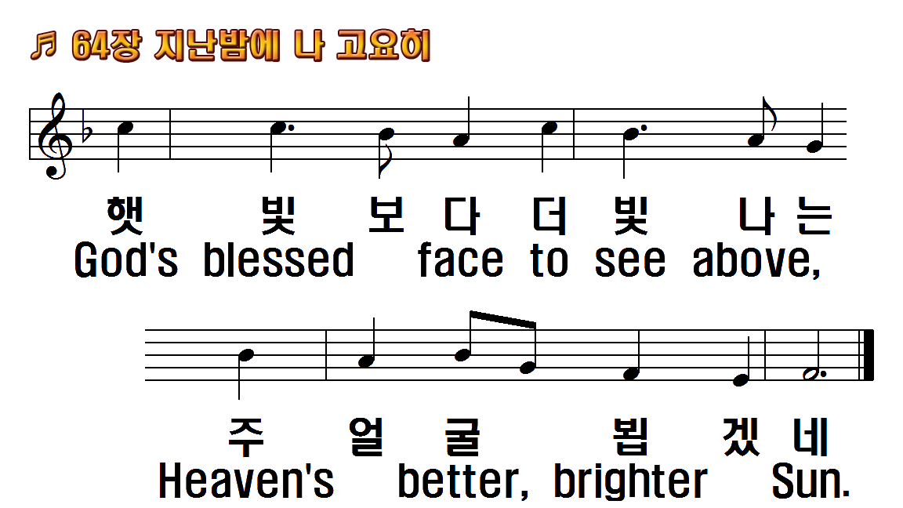
1.지난밤에 나 고요히 잠들어
2.우울하던 그 한밤도 꿈같이
3.큰 은혜로 주영광을 나 이제
1.Ye that have spent the silent
2.And as this gloomy night did
3.God grant us grace that

Slide 15
1.지난밤에 나 고요히 잠들어
2.우울하던 그 한밤도 꿈같이
3.큰 은혜로 주영광을 나 이제
1.Ye that have spent the silent
2.And as this gloomy night did
3.God grant us grace that

Slide 16
1.지난밤에 나 고요히 잠들어
2.우울하던 그 한밤도 꿈같이
3.큰 은혜로 주영광을 나 이제
1.Ye that have spent the silent
2.And as this gloomy night did
3.God grant us grace that

Slide 17
1.지난밤에 나 고요히 잠들어
2.우울하던 그 한밤도 꿈같이
3.큰 은혜로 주영광을 나 이제
1.Ye that have spent the silent
2.And as this gloomy night did
3.God grant us grace that

Slide 18
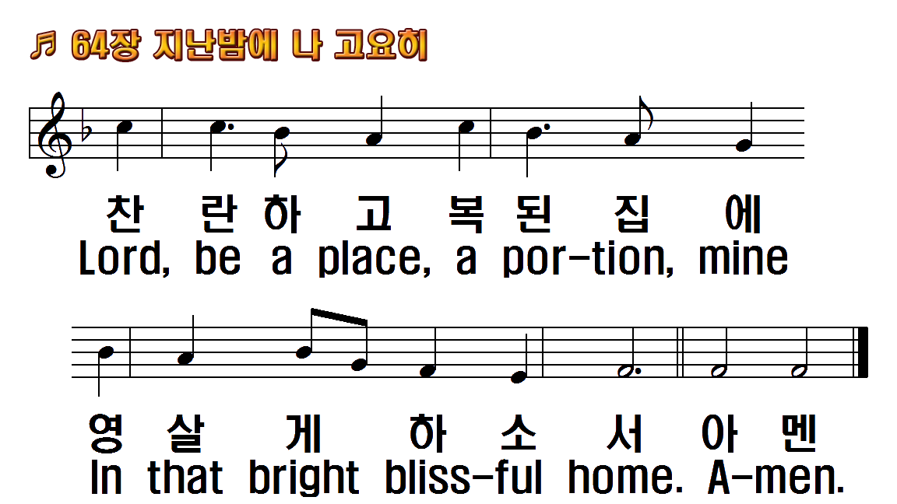
1.지난밤에 나 고요히 잠들어
2.우울하던 그 한밤도 꿈같이
3.큰 은혜로 주영광을 나 이제
1.Ye that have spent the silent
2.And as this gloomy night did
3.God grant us grace that

